Slide 1
ኣብ ኢንተርነት ብውሑስ ዝኾነ መገዲ ምዕዳግ
ሸቶታት ትምህርቲ፣
ኣብ ድኳን ኢንተርነት ዘለዉ መሰረታዊ ባእታታት ከተለልዮም ክትበቅዕ
ትደልዮም ኣቕሓ ከመይ ጌርካ መሪጽካ ከምትኸፍለሎም ክትመሃር
ብውሑስ ዝኾነ ኣገባብ እንታይ ዓይነት ሓበሬታ ክትህብ ከምትኽእል ክትመሃር
ኣብ ኢንተርነት ከይትቕሸሽን ብውሑስ ዝኾነ መገዲ ንኽትዕድግን እንታይ ኣብ ግምት ከተእቱ ከምዘለካ ክትመሃር
Notes:
ቅድሚ እቲ ትምህርቲ ንባዕሉ ምጅማሩ ምስ ተሳተፍቲ ኮርስ ሸቶታት ትምህርቲ ብሓባር ኮይንኩም ረኣዩዎ። እዚ ንኽመሃሩን ዝተማህሩዎ ንኽዝክሩን ከቃልለሎም እዩ።
ድኳናት ኢንተርነት ዝተፈላለያ ከምዝኾና ኣይትረስዕ፣ ንዝመጽእ ሕቶታት ድማ ግዜ ሂብካ መልስ።
ንተሳተፍቲ ኮርስ ካርድ ባንክ፣ ክረዲት ካርድን መኽፈሊ ቺፕን ናብ ፐርየድ ሒዞም ክመጹ ሓጋዚ ክኸውን ይኽእል እዩ፣ ምእንታን ኣስተምህሮ ምስ ተወደአ ገለ ነገር ክገዝኡ።

Slide 2
Del 1
ድኳን ኢንተርነት እንታይ እዩ፧
Notes:
ኣብ ገሊኦም ድኳናት ኢንተርነት ነገራት ወይ ክዳውንቲ ይግዛእ፣ ይኹን ደኣ እምበር ኣገልግሎታት፣ መገሻታት፣ ክፍልታት ሆተል ምሕዛእን ብዙሕ ካልእን ውን ክግበር ይከኣል እዩ። ገሊኦም ኣብ ድኳን ኢንተርነት ግዜን ገንዘብን ክቑጥቡ ዝዕድጉ ኣለዉ። ገሊኦም ድማ ኣብ ካልኦት ቦታታት ዘይረኽቡዎ ፍርያትን ኣገልግሎታትን ኣብኡ ስለዝረኽቡዎ እዩ። ኣብ ኢንተርነት ክትዕድግ ከለኻ ቀዳማይ ስጉምቲ ኣየነይቲ ድኳን-ኢንተርነት ክትጥቀም ከምትደሊ ምፍላጥ እዩ። መብዛሕትኦም ኣቐዲሞም ኣየነይቲ ድኳን ክጥቀሙ ከምዝደልዩ ምናልባት ይፈልጡ ይኾኑ። እቲ ክትዕድጎ ደሊኻዮ ዘለኻ ኣቕሓ ትፈልጦ እንተኾይንካ፣ ግን ከኣ ኣበየኖት ድኳናት-ኢንተርነት ይርከብ ዘይትፈልጥ እንተኾይንካ፣ ነታ ዝደለኻያ ኣቕሓ ኣብ ብራውዘርካ ድለያ ወይ ጉግል ግበራ፣ ሽዑ ነታ ኣቕሓ ዝሸጣ ድኳናት ኢነተርነት ይመጻልካ ዶ ኣይመጻልካን ትርኢ።

Slide 3
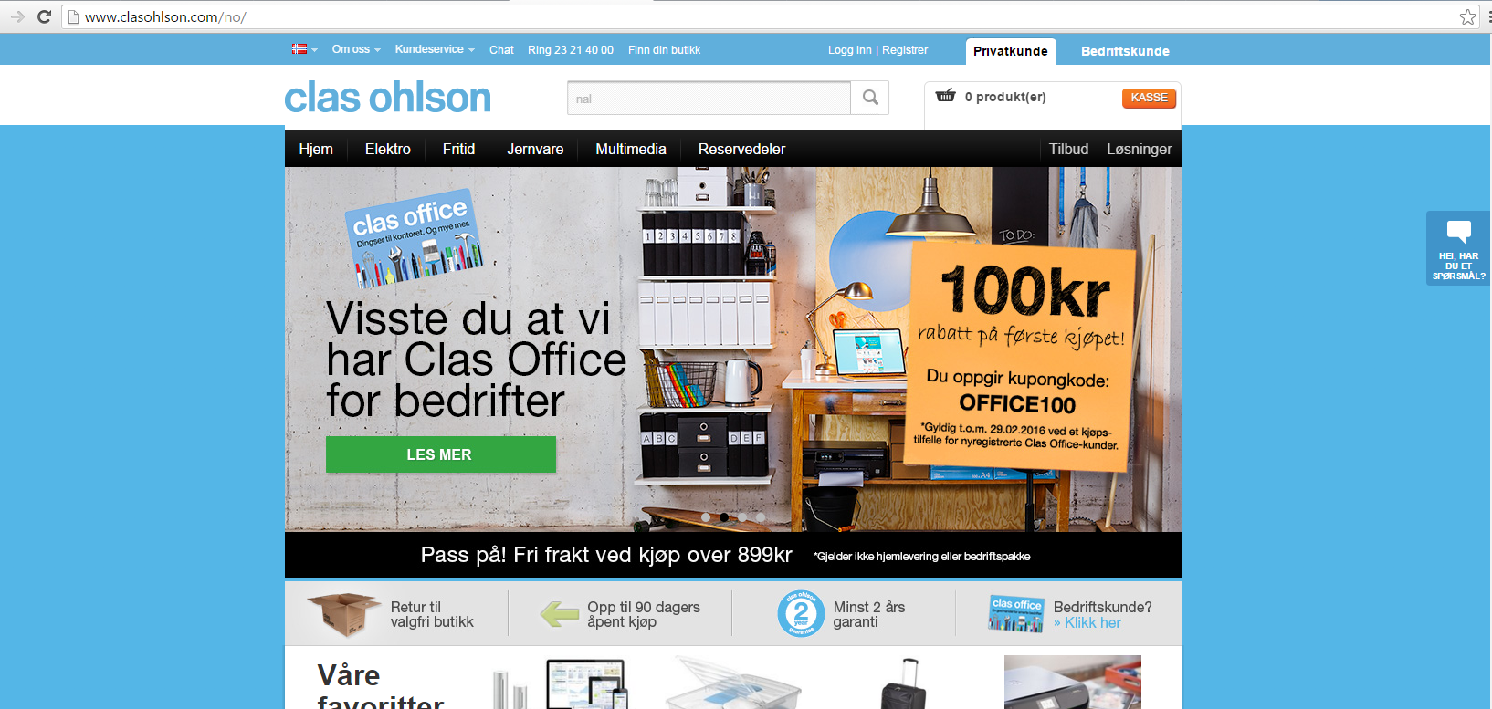
ድኳን ኢንተርነት እንታይ እዩ፧
Notes:
ኣብዚ ከም ኣብነታት ዝተፈላለያ ድኳናት ኢንተርነት እንሀለዋ።

Slide 4
ድኳን ኢንተርነት እንታይ እዩ፧
Notes:
ኣብዚ ከም ኣብነታት ዝተፈላለያ ድኳናት ኢንተርነት እንሀለዋ።

Slide 5
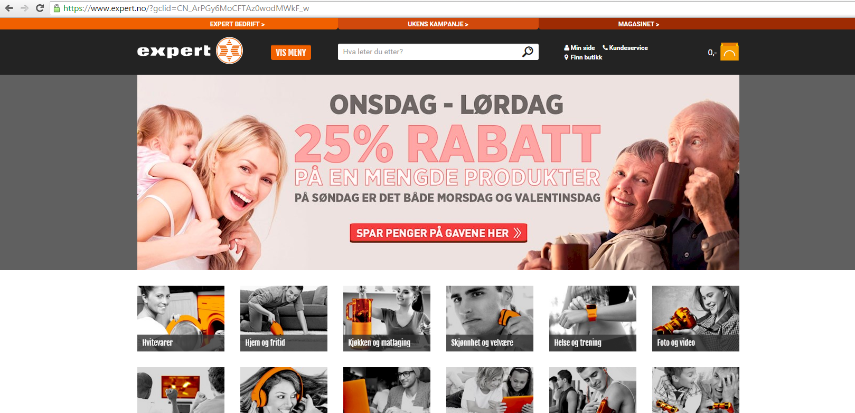
ድኳን ኢንተርነት እንታይ እዩ፧
Notes:
ኣብዚ ከም ኣብነታት ዝተፈላለያ ድኳናት ኢንተርነት እንሀለዋ።

Slide 6
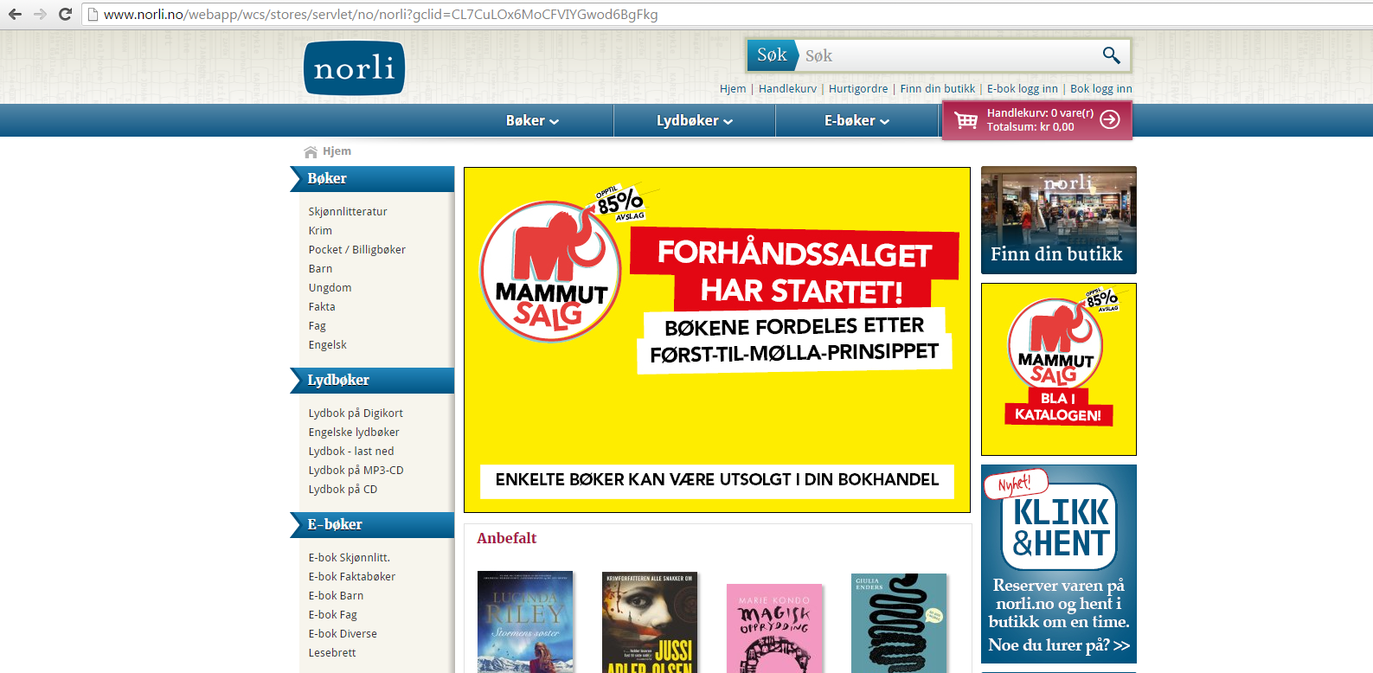
ድኳን ኢንተርነት እንታይ እዩ፧
Notes:
ኣብዚ ከም ኣብነታት ዝተፈላለያ ድኳናት ኢንተርነት እንሀለዋ።

Slide 7
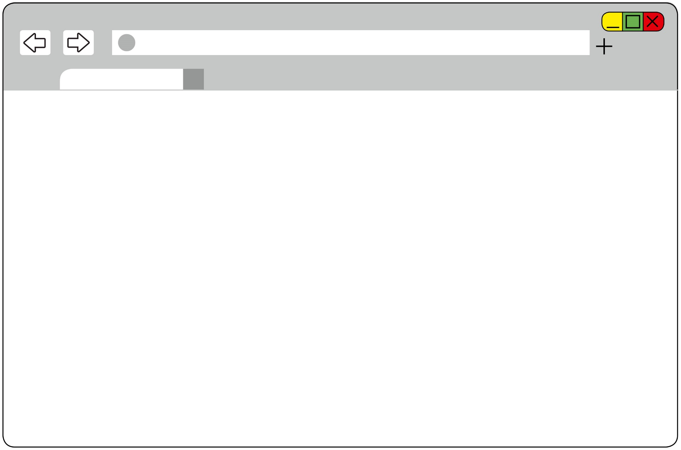
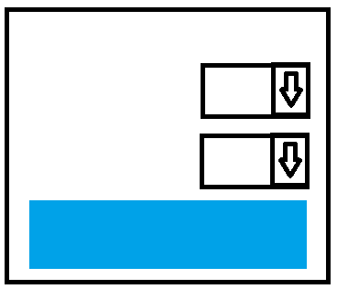
ድኳን ኢንተርነት እንታይ እዩ፧
Nettbutikk
VARER
_________
_________
_________
_______
_________
_____
________
TOTAL xx,xx
Notes:
መብዛሕትአን ድኳናት-ኢንተርነት ኣቃውመአን ብጣዕሚ ተመሳሳሊ እዩ።

Slide 8
ድኳን ኢንተርነት እንታይ እዩ፧
Nettbutikk
VARER
_________
_________
_________
_______
_________
_____
________
TOTAL xx,xx
Notes:
መብዛሕትኡ ግዜ እቲ መጀመርታ ትርእዮ ገጽ ኣቕሓ ትረኽበሉን ብዛዕብኡ ተንብበሉን እዩ።

Slide 9
ድኳን ኢንተርነት እንታይ እዩ፧
Nettbutikk
VARER
_________
_________
_________
_______
_________
_____
________
TOTAL xx,xx
Notes:
ኣብዚ ገጽ ውን "handlevogn" ማለት ``ዓረብያ ዕድጊ`` ኣቕሓን ኣገልግሎታትን ዝኣትወሉ ክትርኢ ኢኻ።

Slide 10
ድኳን ኢንተርነት እንታይ እዩ፧
Nettbutikk
VARER
_________
_________
_________
_______
_________
_____
________
TOTAL xx,xx
Notes:
ሓንቲ ኣቕሓ ንኽትመርጽ ጠውቃ።

Slide 11
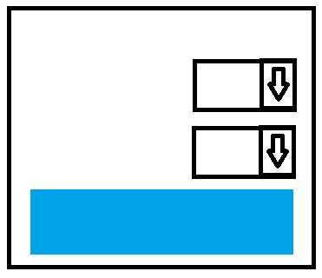
ድኳን ኢንተርነት እንታይ እዩ፧
Ant.
Str.
PRIS: XX,XX
KJØP
Notes:
ልክዕ ከም ኣብ ኖርማል ድኳን ሓደ ኣቕሓ ወይ ኣቕሑት ክትገዝእ ክትመርጽ ትኽእል ኢኻ።

Slide 12
ድኳን ኢንተርነት እንታይ እዩ፧
1
PRIS: 99,50
Medium
KJØP
Notes:
ልክዕ ከም ኣብ ኖርማል ድኳን ሓደ ኣቕሓ ወይ ኣቕሑት ክትገዝእ ክትመርጽ ትኽእል ኢኻ።

Slide 13
ድኳን ኢንተርነት እንታይ እዩ፧
1
4
PRIS: 99,50
Medium
Small
PRIS: 295,-
KJØP
KJØP
Notes:
ዝተፈላለዩ ዓይነት ኣቕሑት ውን ክትገዝእ ትኽእል ኢኻ።

Slide 14
ድኳን ኢንተርነት እንታይ እዩ፧
1
PRIS: 99,50
Medium
KJØP
Notes:
ክትዕድጎ ትደልዮ ብምሉኡ ኣብ ዓረብያ ዕድጊ ምስ ኣእተኻዮ ድማ ካሳ ክትረኽባ ኣለካ። "kjøp" ትብል ማለት ``ዓድግ`` እንተደኣ ጠዊቕካያ እቲ ኣቕሓ ኣብ ዓረብያ ዕድጊ ክኣቱ ከሎ ክትርእዮ ኢኻ።

Slide 15
ድኳን ኢንተርነት እንታይ እዩ፧
Nettbutikk
VARER
_________
1 x_________
_________
_______
_________
_____
________
TOTAL xx,xx
KJØP
Notes:
"kjøp" ትብል ማለት ``ዓድግ`` እንተደኣ ጠዊቕካያ እቲ ኣቕሓ ኣብ ዓረብያ ዕድጊ ክኣቱ ከሎ ክትርእዮ ኢኻ።

Slide 16
ድኳን ኢንተርነት እንታይ እዩ፧
1
Notes:
ኣብዚ ኣብ ዓረብያ ዕድጊ ሓደ ኣቕሓ ተቐሚጡ ኣሎ።

Slide 17
ድኳን ኢንተርነት እንታይ እዩ፧
5
Notes:
ተወሳኺ ኣቕሑት እንተኣእቲኻ፣ ኣብ ዓረብያ ዘሎ ቁጽሪ ኣቕሓ ይሕደስ።

Slide 18
ድኳን ኢንተርነት እንታይ እዩ፧
Nettbutikk
VARER
_________
_________
_________
_______
_________
_____
________
TOTAL xx,xx
4a
KASSE
Notes:
ከም ተወሳኺ ድኳን ኢንተርነት ``ካሳ`` ወይ መውጽኢ ኣለዎም፣ ኣብኡ ድማ እቲ ዕድጊ ክተረጋግጾ ኣለካ፣ ከምኡውን ብኸመይ ዓይነት መገዲ ክትከፍል ከምትደልን፣ ነቲ ኣቕሓ ውን ብኸመይ ዓይነት መገዲ ክትቅበሎ ከምትደሊ ክትውስን ኣለካ። እዚ ክንምለሶ ኢና።

Slide 19
ድኳን ኢንተርነት እንታይ እዩ፧
Nettbutikk
VARER
_________
_________
_________
_______
_________
_____
________
TOTAL xx,xx
4a
BESTILL
Notes:
ድኳናት-ኢንተርነት ነንበይነን እየን።
ገሊአን ድኳናት ካብ "handlevogn" ን"kasse"ን ማለት ``ዓረብያ ዕድጊ``ን ``ካሳ``ን ዝተፈልየ ኣስማት ዝጥቀማ ኣለዋ፣ ኣብ ገሊአን ድኳናት bestill" ወይ "legg i handlevogn" ፣ ``ጥለብ`` ወይ `` ኣብ ዓረብያ ዕድጊ ኣእቱ`` ዝብል ዝተጻሕፎ ኣሎ

Slide 20
ድኳን ኢንተርነት እንታይ እዩ፧
Nettbutikk
VARER
_________
_________
_________
_______
_________
_____
________
TOTAL xx,xx
4a
Legg i handlekurv
Notes:
ገሊአን ድኳናት ውን ካልእ ቋንቋ እየን ዝጥቀማ። ይኹን ደኣ እምበር እቲ ትፍጽሞ መስርሕ ሓደ እዩ።
1.እታ ትደልያ ኣቕሓ ወይ እንተን ትደልየን ኣቕሑት ትረኽበን።
2.ክትከፍል ድሉው ምስ ኮንካ ድማ ናብ ካሳ ትኸይድ።
3. ክፈለሉ።

Slide 21
Del 2
ብከምዚ ዓይነት መገዲ ኢኻ ትኸፍል።

Slide 22
ብከምዚ ዓይነት መገዲ ኢኻ ትኸፍል።
Nettbutikk
VARER
_________
_________
_________
_______
_________
_____
________
TOTAL xx,xx
Notes:
ክትከፍል እንተኾይንካ መጀመርታ ካሳ ክትረኽባ ኣለካ። ብዝቐለለ ክትረኽበሉ ትኽእለሉ ኣገባብ ነታ ዓረብያ ዕድጊ ብምጥዋቕ እዩ። መሪጽካዮ ዘለኻ ኣቕሑት ካብ ምርኣይ ሓሊፉ መብዛሕትኡ ግዜ ውን ካብዚ ናብ ካሳ ክትከይድ ዕድል ይኸፍተልካ እዩ። ሓንቲ መጠወቒት ወይ ሊንክ "Til kasse" `` ናብ ካሳ ኪድ``, "Gå til betaling" `` ናብ ትኸፍለሉ ቦታ ኪድ``, "Gå til utsjekking" `` ናብ መውጽኢ ኪድ`` ወይ ተመሳሳሊ፣ ኮታስ ነቲ ዕድጊ መወድኢ ዝኾነ ድለ።

Slide 23
ብከምዚ ዓይነት መገዲ ኢኻ ትኸፍል።
Nettbutikk
VARER
_________
_________
_________
_______
_________
_____
________
TOTAL xx,xx
Til kasse
Notes:
ክትከፍል እንተኾይንካ መጀመርታ ካሳ ክትረኽባ ኣለካ። ብዝቐለለ ክትረኽበሉ ትኽእለሉ ኣገባብ ነታ ዓረብያ ዕድጊ ብምጥዋቕ እዩ። መሪጽካዮ ዘለኻ ኣቕሑት ካብ ምርኣይ ሓሊፉ መብዛሕትኡ ግዜ ውን ካብዚ ናብ ካሳ ክትከይድ ዕድል ይኸፍተልካ እዩ። ሓንቲ መጠወቒት ወይ ሊንክ "Til kasse" `` ናብ ካሳ ኪድ``, "Gå til betaling" `` ናብ ትኸፍለሉ ቦታ ኪድ``, "Gå til utsjekking" `` ናብ መውጽኢ ኪድ`` ወይ ተመሳሳሊ፣ ኮታስ ነቲ ዕድጊ መዕጸዊ ዝኾነካ ድለ።

Slide 24
ብከምዚ ዓይነት መገዲ ኢኻ ትኸፍል።
Notes:
ኣብ ካሳ ዕድጊ ንኽትፍጽም እዚ ዝስዕብ ሓበሬታ ምሃብ ንቡር እዩ፣

Slide 25
ብከምዚ ዓይነት መገዲ ኢኻ ትኸፍል።
Notes:
ስምን ኣድራሻን ተቐባሊ ኣቕሑ( ኣቕሓ ናብ ብጻይካ ወይ ኣባል ስድራቤትካ ውን ክትሰድድ ትኽእል ኢኻ)።

Slide 26
ብከምዚ ዓይነት መገዲ ኢኻ ትኸፍል።
Adresse
Notes:
ስምን ኣድራሻን ከፋልን፣ መብዛሕትኡ ግዜ ``fakturaadresse`` ተባሂሉ ዝጽዋዕ ማለት ቢል ዝስደዶ ኣድራሻ( ናትካ ክኸውን ዘለዎ)።

Slide 27
ብከምዚ ዓይነት መገዲ ኢኻ ትኸፍል።
Adresse
Notes:
ኣድራሻ ኢመይልካን ተለፎን ቁጽርኻን (እንተተኻኢሉ ቁጽሪ ሞባይል እዩ ተመራጺ)

Slide 28
ብከምዚ ዓይነት መገዲ ኢኻ ትኸፍል።
Adresse
?
Notes:
ኣገባብ ኣከፋፍላ። መብዛሕትኡ ግዜ ቢል ክስደደካ፣ ብባንክ ካርድ ወይ ብክረዲትካርድ ወይ ብካልእ ዓይነት መገዲ ክትከፍል ኣማራጺታት ይወሃበካ እዩ።

Slide 29
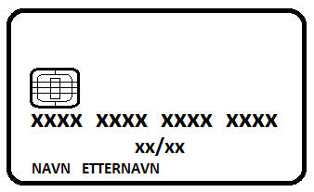
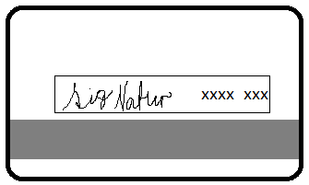
ብከምዚ ዓይነት መገዲ ኢኻ ትኸፍል።
Notes:
ብባንክ ወይ ክረዲትካርድ ክትከፍል እንተደኣ መሪጽካ ስም ወናኒ ካርድ፣ ቁጽሪ ካርድን ዝወድቀሉ ዕለትን(ኣብ ቅድሚት ወገን ካርድ ትረኽቦ)፣ ከምኡውን CVC ሃብ ትበሃል( እዚኣ ኣብ ዳሕረዋይ ወገን ካርድካ ኢኻ ትረኽቦ። CVC እተን ኣብ የማናይ ጫፍ ዝርከባ ሰለስተ ኣሃዛት ኮይነን፣ ምስ ፌርማኻ ኣብ ሓደ ሪጋ ዝርከባ እየን።

Slide 30
ብከምዚ ዓይነት መገዲ ኢኻ ትኸፍል።
Notes:
ዕድጊ ቅድሚ ምፍጻምካ ናይታ ትገዝኣላ ዘለኻ ድኳን-ኢንተርነት ቅድመ-ኩነት ዕግዲ ይሰማማዓሉ እዩ ክትብል ኣለካ።
መብዛሕትኡ ግዜ እዞም ቅድመ-ኩነት ኣብ ነዋሕትን ዘይውዳእን ዝመስሉ ሊስታታት ዝሰፈሩ እዮም፣ ይኹን ደኣ እምበር ቅልጥፍ ኢልካ ከተንብቦም ኣገዳሲ እዩ፣ ምእንታን ትሰማማዓሉ ዘለኻ ክትፈልጦ።
ብፍላይ እተን ንምርካብ፣ ንምስራዝ፣ ምምላስ ኣቕሓን መሰል ጣዕሳን ዝምልከታ ክፋላት ኣጥቢቕካ ኣንብበን።

Slide 31
ብከምዚ ዓይነት መገዲ ኢኻ ትኸፍል።
Notes:
ነዝታት ምስ ሓለፍካዮ ነቶም ኣቕሓ ጌና ክትገዝኦም ድሌት እንተደኣሃልዩካ ንቅድመ-ኩነት ዕድጊ ከምትሰማማዓሉ ክትሕንጥጠሉ ትኽእል።
ሓደ ኣገዳሲ ክፋል መስርሕ ዕድጊ ነዞም ኣቕሑ ክትገዝኦም ትቕየድ ምህላውካ እዩ። እታ ትዕድገላ ድኳን-ኢንተርነት ብዛዕባ እዝን መሰል ጣዕሳን ብሩህ ሓበሬታ ክትህበካ ይግባእ።
መስርሕ ዕድጊ ካብ ድኳን-ኢንተርነት ናብ ድኳን-ኢንተርነት ቅሩብ ዝተፈላለየ ክኸውን ይኽእል እዩ፣ ስለዚ ኣብ ስክሪን ዘሎ መምርሒታት ብጥብቂ ተኸታተሎም።

Slide 32
ብከምዚ ዓይነት መገዲ ኢኻ ትኸፍል።
Notes:
ዕድጊ ምስ ተፈጸመ መብዛሕትኡ ግዜ ናብ `` ጠለብካ ተቐቢልናዮ ኣለና`` ዝብል ዝተጻሕፎ ገጽ እዩ ዝወስደካ። መብዛሕትኡ ግዜ ውን ጠለብካ ዘርኢ ኢመይል ይስደደልካ እዩ። ብዙሓት ድኳናት-ኢንተርነት ጸኒሐን ውን ኣብ መስርሕ ምዕሻግን ምስዳድን ኣቕሓኻ ኣበይ በጺሑ ከምዘሎ ንምሕባር ኢመይል ይሰዳልካ እየን።

Slide 33
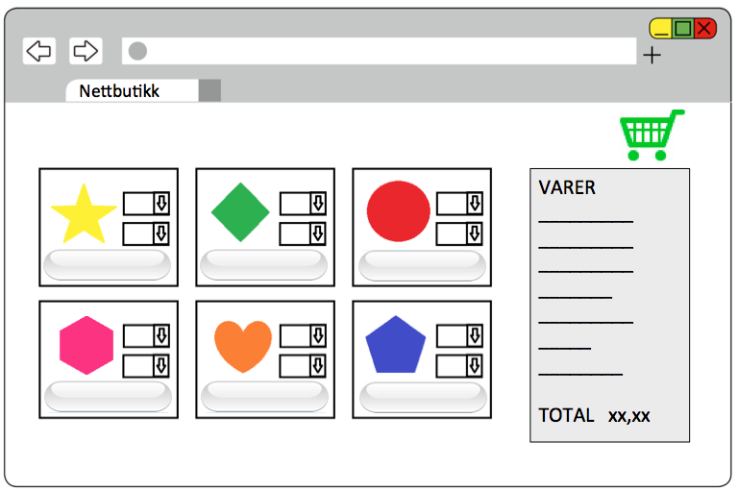
ብከምዚ ዓይነት መገዲ ኢኻ ትኸፍል።
Notes:
ብመልክዕ ኣስተዋጽኦ ብሓጺሩ ኣብ ኢንተርነት ኣቕሓ ንኽትዕድግ እዘን ዝስዕባ ስጉምትታት ክትሰግረን ኣለካ።:
ድኳን ኢንተርነት ርኸብ።

Slide 34
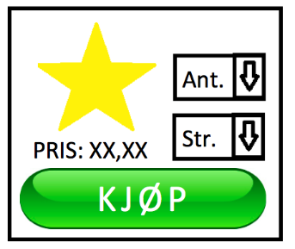
ብከምዚ ዓይነት መገዲ ኢኻ ትኸፍል።
Notes:
2. ኣቕሓ ምምራጽ

Slide 35
ብከምዚ ዓይነት መገዲ ኢኻ ትኸፍል።
Notes:
3. ኣቕሓ ኣብ ዓረብያ ዕድጊ ምእታው

Slide 36
ብከምዚ ዓይነት መገዲ ኢኻ ትኸፍል።
Notes:
4. ናብ ካሳ ኺድ

Slide 37
ብከምዚ ዓይነት መገዲ ኢኻ ትኸፍል።
Notes:
5. ኣድራሻ ተቐባሊ ጥቐስ

Slide 38
ብከምዚ ዓይነት መገዲ ኢኻ ትኸፍል።
Adresse
Notes:
6. ኣድራሻ ቢል ጥቐስ

Slide 39
ብከምዚ ዓይነት መገዲ ኢኻ ትኸፍል።
Adresse
Notes:
7. ቁጽሪ ሞባይልን ኢመይልን ጥቐስ

Slide 40
ብከምዚ ዓይነት መገዲ ኢኻ ትኸፍል።
Adresse
?
Notes:
8. ኣገባብ ኣከፋፍላ ምረጽ፣ ምዚ ዝተተሓሓዘ ተወሳኺ ሓበሬታ እንተደኣ ሃልዩ ድማ ምልኣዮ።

Slide 41
ብከምዚ ዓይነት መገዲ ኢኻ ትኸፍል።
Adresse
?
Notes:
9. ቅድመ-ኩነት ዕድጊ ኣንብብ

Slide 42
ብከምዚ ዓይነት መገዲ ኢኻ ትኸፍል።
Adresse
?
Notes:
10. ቅድሚ-ኩነት ዕድጊ ተቐበል

Slide 43
ብከምዚ ዓይነት መገዲ ኢኻ ትኸፍል።
Adresse
?
Notes:
11. ጠለብካ ከምዝተቐበሉዎ መረጋገጺ ከምዝመጸካ ተቋጻጸር።
ሕጂ ክትገብሮ ዘለካ ብዙሕ ኮይኑ ክረኣየካ ይኽእል ይኸውን፣ ይኹን ደኣ እምበር ምስ ለመድካዮ ክቐለልካ እዩ።
ገሊኦም ኣብ ኢንተርነት ክዕድጉ ከለዉ ከይብልዑ ወይ ከይስረቑ ዝፈርሑ ኣለዉ።ካብ ፍሉጣጥን ብዙሕ ሰብ ዝጥቀመለን ድኳናት-ኢንተርነት ክትዕድግ ከለኻ ክምዚ ከጋጥመካ ዘሎ ዕድል ብጣዕሚ ጸቢብ እኳ እንተኾነ፣ ገለ ክትዝክሮም ዝግበኣካ ነጥብታት ግን ኣለዉ።

Slide 44
3
ምቕሻሽ ወይ ስርቂ ከመይ ጌርካ ከተወግድ ትኽእል፧
Notes:
ገሊኦም ኣብ ኢንተርነት ክዕድጉ ከለዉ ከይብልዑ ዝፈርሑ ኣለዉ፣ ይኹን ደኣ እምበር ገለ ክትዝክረን ዘለካ ነጥብታት እንተደኣ ተኸቲልካ ንኸጋጥመካ ዘሎ ዕድል ከተጻብቦ ትኽእል ኢኻ።
ሕጂ ነዚአን ክንርእየን ኢና።

Slide 45
ምቕሻሽ ወይ ስርቂ ከመይ ጌርካ ከተወግድ ትኽእል፧
Notes:
ገለ ጠቐምቲ ክዝከራ ዘለወን ነጥብታት ዕድጊ ኢንተርነት እዘን ዝስዕባ እየን፣
ኣብ ዘየተኣማምነካ ክትዕድግ ኣይግባእን። ትጠራጠር ኣንተኾይንካ ናይቲ ድኳን-ኢንተርነት ቁጽሪ-ተለፎንን መራኸቢ ኣድራሻን ናይ ብሓቅን ቅኑዕን ድዩ ኣይኮነን ኩሉ ግዜ ተቛጻጸር።

Slide 46
ምቕሻሽ ወይ ስርቂ ከመይ ጌርካ ከተወግድ ትኽእል፧
Notes:
ካብ ውሑስ ኣገልግሎት ትዕድግ ከምዘለኻ ተቛጻጸር። ኣብ ክፍቲ ቦታ ወብሳይት፣ ወብሳይት ተቋጻጸር። ኣብኡ https ወይ ስእሊ ሊኬቶ ከምዘሎ እንተደኣ ርኢኻ እቲ ተእትዎ ሓበሬታ ስቱር ስለዝኾነ ካልኦት ክወስዱዎ ኣይክእሉን።
ኣብ ክፍቲ ቦታ ወብሳይት s እንተዘየላ ወይ ሊኬቶ እንተዘየላ ውልቃዊ ሓበሬታ ወይ ሓበሬታ ካርድ ኣይትሃብ።

Slide 47
ምቕሻሽ ወይ ስርቂ ከመይ ጌርካ ከተወግድ ትኽእል፧
Notes:
ክትርስዖ ዘይብልካ: ኣብ ኢንተርነት ክትዕድግ ከለኻ ቁጽሪ ካርድ፣ ካርድ ዝወድቀሉ ዕለትን መቆጻጸሪ ኣሃዛትን(CVC) ጥራሕ ኢኻ ንድኳን-ኢንተርነት ትህቦም። ኮድ ካብ ናትካ ቺፕን(nettbankbrikke) ፓስዎርድን ትህበሉ ገጽ እንተወሲዱካ እዚ ውን ክትህብ ትኽእል ኢኻ። ፒን-ኮድካ ከይትህብ።
ኣብ ኢንተርነት ክትዕድግ ከለኻ ክረዲትካርድ ምጥቃም ዝሓሸ እዩ።
ሓበሬታ ክረዲትካርድ ኣብ ኢንተርነት ክትህብ ከለኻ ካብ ሕሳብ ባንካ ኣይኮነን ዝቑረጽ፣ ኣብ ቢል ክረዲትካርድ(መኽፈሊ) እዩ ዝምዝገብ።
ሽዑ ቅድሚ እቲ ቢል ምኽፋልካ ብዝሒ ገንዘብ ቅኑዕ ድዩ ኣይኮነን ክትቋጻጸርን ነቲ ኣቕሓ ክትቅበሎን ትኽእል። ኣቕሓ እንተዘይተቐቢልካዮ ወይ ድማ ዝኾነ ብልሽት ወይ ድማ ጎደሎታት እንተሃልዩዎ፣ ከም ዓዳጊ ክረዲትካርድ ክትጥቀም ከለኻ ጽቡቕ መሰላት ኣለካ።
ኣቕሓ ብክረዲትካርድ ዲኻ ወይ ባንክካርድ ዲኻ ኮታስ ብዝኸፈልካ ከፊልካ ፒንኮድ ካርድካ ብፍጹም ከይትህብ( ፒንኮድ እታ 4 ኣሃዛት ዘለዋ ኮድ ኮይና ኣብ ሚኒባንክ ወይ ኣብ ባንኮ ድኳን ክትገዝእ ከለኻ ትጥቀመላ እያ)
ሕሳብ ባንካ ተኸታተል። ዘይተለልዮ ምንቅስቓሳት እንተርኢኻ ወይ ድማ ስርቂ ኢልካ ትጥርጥሮ ምንቅስቓሳት እንተደኣ ርኢኻ፣ ንባንክኻ ተወከሶም። እንታይ ከምዘጋጠመ ንኽትፈልጥ ክሕግዙኻ እዮም።

Slide 48
ምቕሻሽ ወይ ስርቂ ከመይ ጌርካ ከተወግድ ትኽእል፧
DIREKTE KONTOOVERFØRING
Notes:
ነቲ ክትገዝኦ ዝደለኻዮ ኣቕሓ ኣብ ቁጽሪ ሕሳብ ባንክ ገንዘብ ኣመሓላልፍ እንተደኣ ኢሎምኻ ብዓይኒ ጥርጠራ ክትርእዮ ይግባእ።
ብከምዚ ዓይነት መገዲ ክትከፍል እንተደኣ መሪጽካ መሰላትካ የዳኽሞ እዩ፣ ከምኡውን እቲ ዕድጊ እንተደኣ ኣጣዒሱካ ወይ እቲ ኣቕሓ ከይመጸ ተሪፉ ሓገዝ ክትረክብ ኣጸጋሚ ክኸውን ይኽእል።

Slide 49
ምቕሻሽ ወይ ስርቂ ከመይ ጌርካ ከተወግድ ትኽእል፧
Notes:
ከምቲ ኣብ ቅድመ-ኩነት ዕድጊ ሰፊሩ ዘሎ እቲ ኣቕሓ ኣብ ግዜኡ ከምዝበጽሕ ተኸታተልን ሓሉን። እቲ ኣቕሓ ከይመጸ እንተ ተሪፉ ክትከፍለሉ የብልካን። ከምኡ እንተ ኣጋጢሙ ነቶም ናትካ ባንክ ተወከሶም።

Slide 50
ተወደአ!
እቶም ትደልዩ ሕጂ ድኳን ኣብ ኢንተርነት ረኺብኩም ገለ ኣቕሓ ክትጠልቡ ትኽእሉ ኢኹም።
ነቶም ኣቕሓ መኽፈሊ ዝኾነካ ዘድልየካ ሒዝካ መጺኻ ከምዘለኻ ኣረጋግጽ።
ንኹላትኩም ጽቡቕ ዕድል ይምነየልኩም!
Notes:
ነቶም ኣብ ኢንተርነት ዝኾነ ነገር ክጠልቡ ዝደልዩ ግዜ ሂብካ ሓግዞም።
እቶም ዝተፈላለዩ ስጉምትታትን ክዝከሩ ዘለዎም ሕግታትን( ብመርኣያ ዝተደገፈ እንተኾነ ግርም) ዝሓዘለ መዘከሪ ሊስታ ሓቲምካ ንተሳተፍቲ ኮርስ ምዕዳል ሓጋዚ ክኸውን ይኽእል እዩ።

